Slide 1
Atemschutzunterweisung
2013
FEUERWEHR GEISENFELD

Slide 2
Einsatzgrundsätze
FEUERWEHR GEISENFELD
Jeder A-Träger ist für seine eigene Sicherheit verantwortlich (FwDV7)
Nur im Trupp vorgehen
Trupp bleibt zusammen
Sicherung über Schlauch oder Leine (kein Funk)
Eigenschutz hat Vorrang
Atemschutzüberwachung
Öffnen von Türen nur aus der Deckung
Treppenhäuser rückwärts runter gehen
im Verrauchten Räumen gebückt gehen
ständig Kontakt mit der Atemschutzüberwachung halten
Sicherungstrupp muss bereit stehen
nur mit vollen Flaschen vorgehen
nur mit vollständiger Schutzausrüstung vorgehen
Vor dem Einsatz Kurzprüfung der Geräte durchführen
Rückweg einplanen (Doppelter Hinweg)
Zwischen zwei A-Einsätzen Ruhezeit einlegen
Flüssigkeitsverlust ausgleichen

Slide 3
Einsatzgrundsätze
FEUERWEHR GEISENFELD
Woher leiten sich Einsatzgrundsätze ab:
- Feuerwehrdienstvorschrift 7 „Atemschutz“
- Erkenntnisse aus Aus- und Fortbildungen
- Stand/Änderung der Technik
- Erkenntnisse aus Unfällen

Slide 4
Einsatzfähigkeit
FEUERWEHR GEISENFELD
Wann ist ein Atemschutzgeräteträger nicht einsatzfähig?
- Keine gültige G26.3 Untersuchung
- Keine gültige Belastungsübung
- Keine jährliche Einsatzübung/Einsatz
- Erkältung / Erkrankung / Unwohlsein
- Alkohol / Medikamente / Drogen
- Wenn Schmuck/Bartwuchs die Dichtigkeit der Maske einschränken
Der Atemschutzträger MUSS selbst mitteilen, dass er nicht einsatzfähig ist

Slide 5
Anlegen des Atemschutzgerätes
FEUERWEHR GEISENFELD
- Gerät außerhalb des Gefahrenbereiches anlegen
- Einsatzkurzprüfung durchführen
Sichtprüfung / Flaschenfüllprüfung / Hochdruckprüfung /
Warneinrichtung prüfen / Funktionsprüfung Lungenautomat
- Lungenautomaten erst vor dem Gefahrenbereich anlegen
- Lungenautomaten nicht selbst anschließen
- Gegenseitiges Kontrollieren
- Bei der Atemschutzüberwachung anmelden
- Notsignalgeber aktivieren

Slide 6
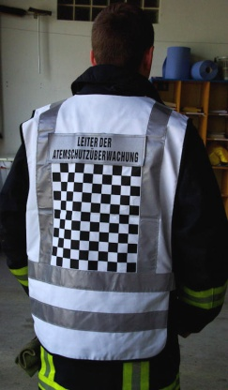
Atemschutzüberwachung
FEUERWEHR GEISENFELD
Bei jedem Einsatz und bei jeder Übung muss grundsätzlich eine
Atemschutzüberwachung durchgeführt werden
Verantwortlich ist der Gruppenführer
=> er kann die Aufgabe an geeignetes Personal delegieren
Nach einem bzw. zwei Drittel der zu erwartenden Einsatzzeit sind die
Behälterdrücke abzufragen
Für die Atemschutzüberwachung müssen geeignete Hilfsmittel
zur Verfügung stehen
Es muss vor dem Einsatz eine Registrierung erfolgen
Funkrufname „Atemschutzüberwachung Geisenfeld“
TMO Funkkanäle
307F Standartkanal
308F Höhenrettung/ RTH
309F Atemschutz/CSA Kanal (auf Anweisung des EL)
323F Schulungen
325F Werkfeuerwehren

Slide 7
Sicherungstrupp
FEUERWEHR GEISENFELD
Warum muss ein Sicherungstrupp gestellt werden?
- Unverzügliche Rettung verunglückter Atemschutzträger
FwDV7:
Es muss mindestens ein Sicherungstrupp für die eingesetzten Trupps zur
Verfügung stehen (Besser: ein Sicherungstrupp pro Angriffsweg)
An unübersichtlichen Einsatzstellen ist für jeden eingesetzten Trupp ein
Sicherungstrupp bereitzustellen
An Einsatzstellen ohne Gefährdung für den Angriffstrupp (PKW Brand im Freien)
kann auf den Sicherungstrupp verzichtet werden (Ermessen des EL/GF)

Slide 8
Einsatztaktik
FEUERWEHR GEISENFELD
- Bereitlegen einer ausreichenden Schlauchreserve
- Vorgehen nur mit Wasser am Rohr
- Gebückte / kriechende Fortbewegung in verrauchten Räumen
- Treppen nach unten nur rückwärts gehen
- Rauch- / Wärmeabzug schaffen (Meldung)
- Rauchschutzvorhang
- Wasserschäden so gering wie möglich halten (Hohlstrahlrohr)

Slide 9
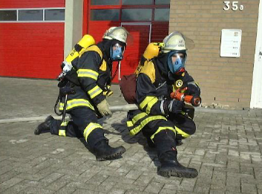
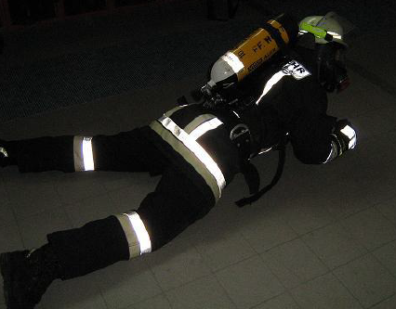
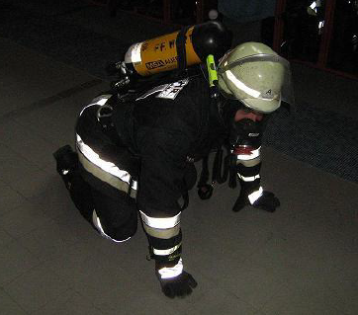
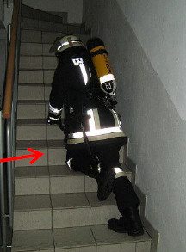
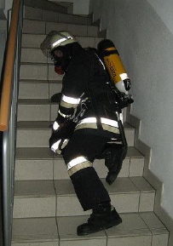
Einsatztaktik - Fortbewegung
FEUERWEHR GEISENFELD
Seitenkriechgang
Flaches Robben
Gebückt
Rückwärts kniend
Seitlich sitzend

Slide 10
Notfallsituation
FEUERWEHR GEISENFELD
Geräte
Maske verrutscht
Luftvorrat aufgebraucht
Defekt am Gerät
Träger
Atemkrise
Platzangst
Bewusstlosigkeit
Sonstiges
Durchzündung
Explosion
Einsturz
Absturz
Trennung

Slide 11
Verhalten bei Notsituationen
FEUERWEHR GEISENFELD
- Ruhe bewahren
- Rettungsmaßnahmen einleiten
- Bodycheck
- Sehen – Hören - Fühlen
- Sicherungstrupp anfordern
Mayday, Mayday, Mayday
Hier Florian Geisenfeld …….
Standort …….
Lage …….
Mayday, kommen

Slide 12
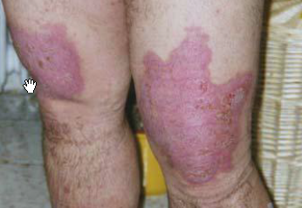
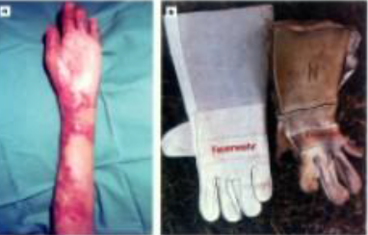
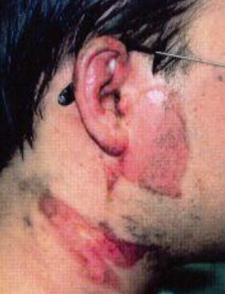
Falscher Umgang mit der PSA
FEUERWEHR GEISENFELD
Fehlende Überhose
Einsatz mit Lederhandschuhen
Einsatz ohne Flammschutzhaube

Slide 13
Anmelden an die Check-Box 5+1
FEUERWEHR GEISENFELD
Chip eines Truppmitgliedes auf den Anmeldeknopf drücken
Einsatzzeit (i.d.R. 30 min) auswählen
Chip der weiteren Truppmitglieder auf den Anmeldeknopf drücken
weiter im Menü

Slide 14
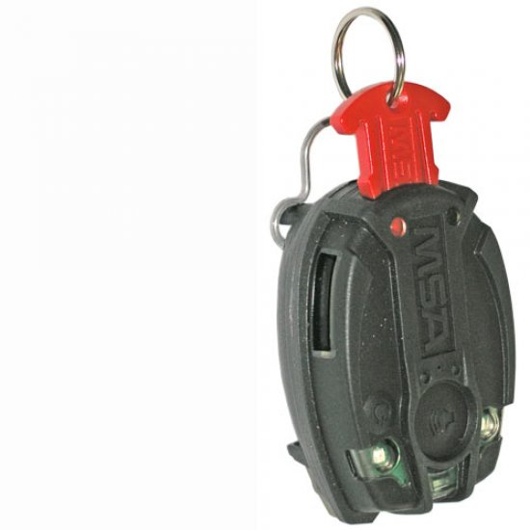
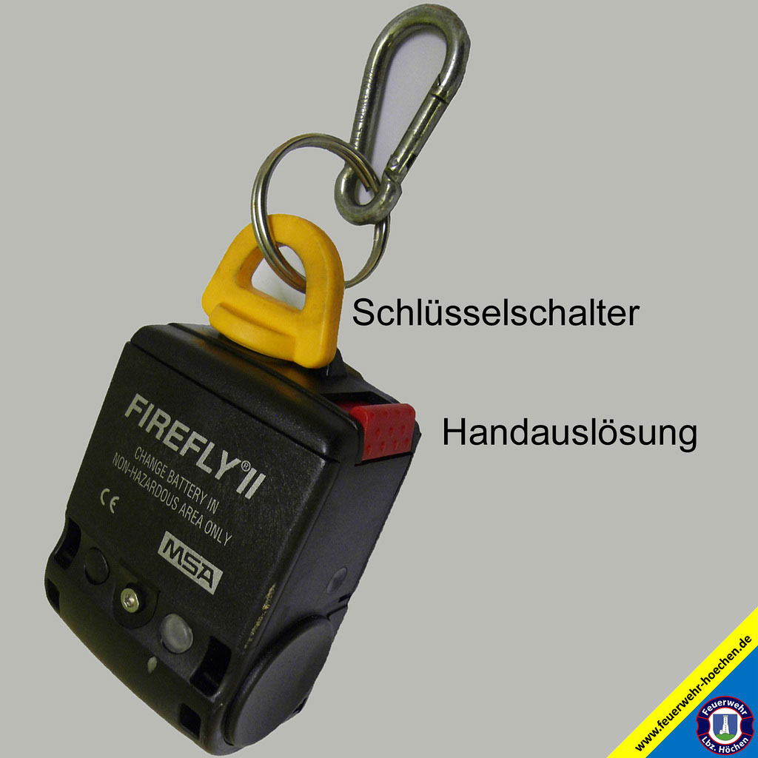
FEUERWEHR GEISENFELD
FireFly / motionScout

Slide 15
Fragen?
Vorschläge
Anregungen
FEUERWEHR GEISENFELD

